Slide 1
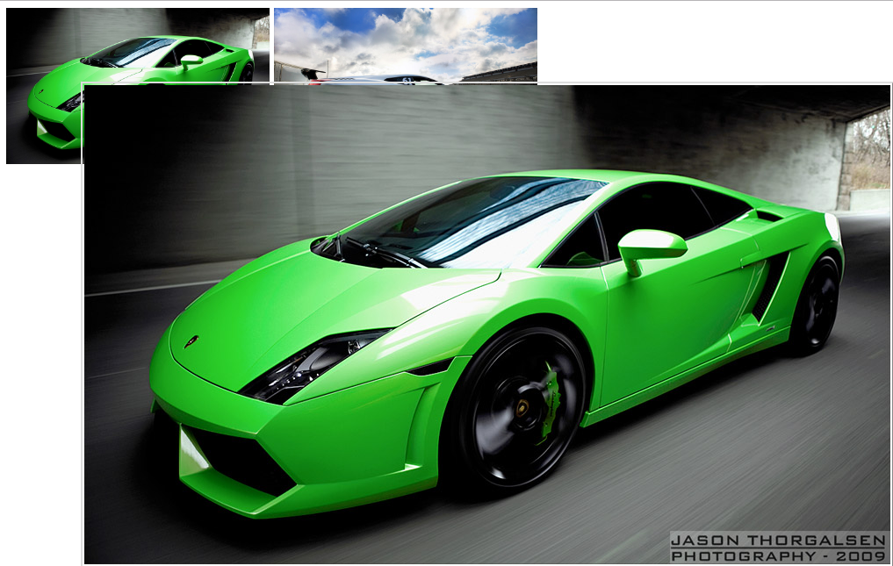
用户界面
如右图。
产品需求
自己封装zepto库
1、事件委托， 增加绑定事件
2、鼠标提示功能
3、鼠标跟随功能
4、鼠标离开移除提示信息
实现思路
封装类似jquery的zepto库
封装on、off方法
封装css、remove、append等方法
加分点

